Slide 1


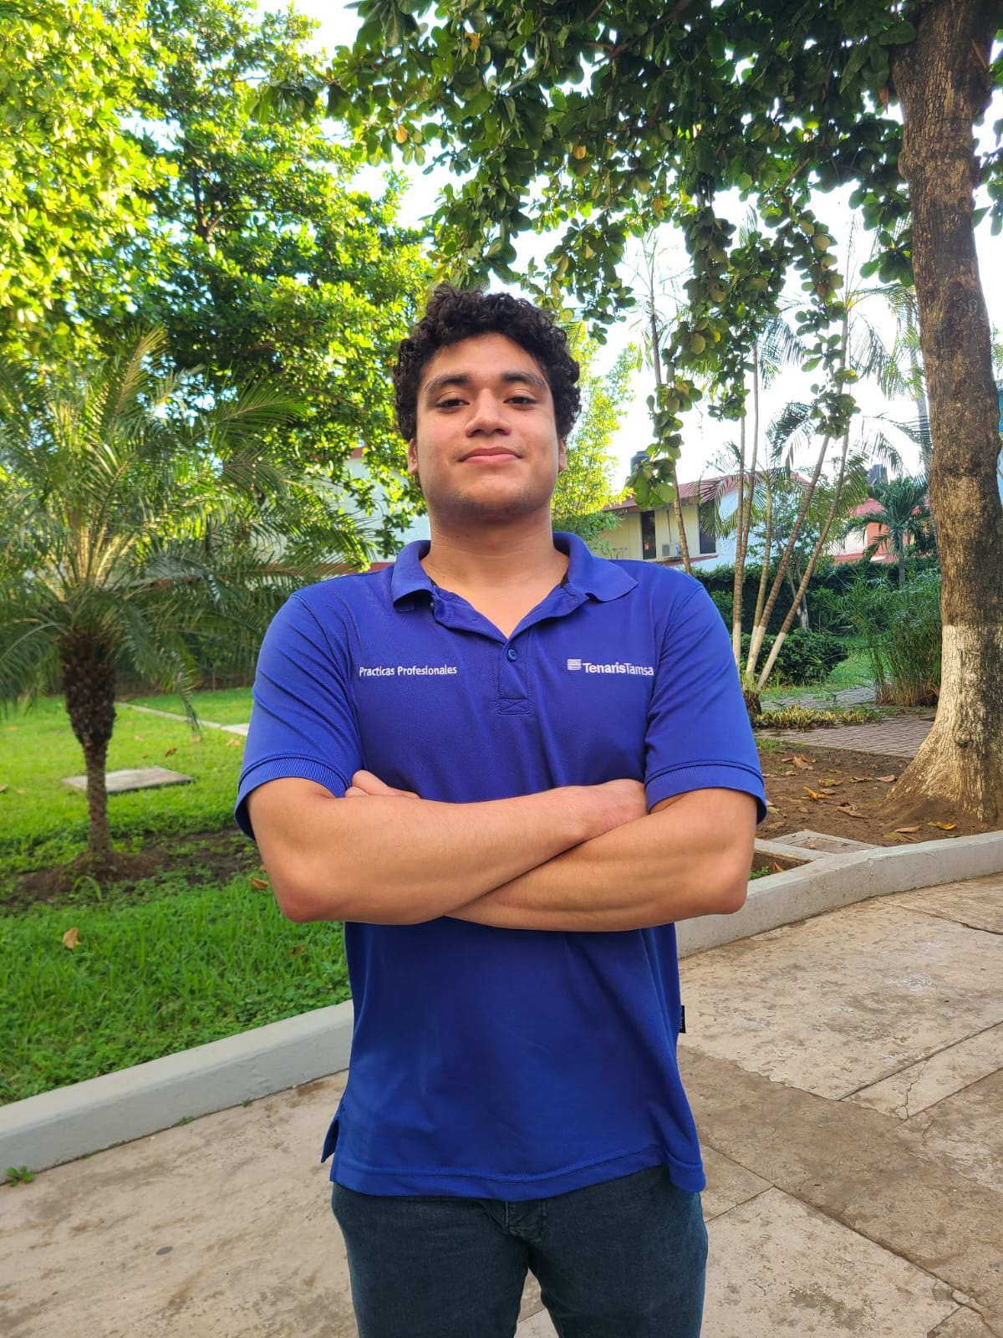
Luis Juan Pérez
Ing. en Sistemas Computacionales
8º semestre
Giro de la empresa
Fabricación de tubos
Periodo
Del 7 de agosto de 2023 al 1 de febrero de 2024
Programa de Prácticas Profesionales
Descripción de Actividades Realizadas
Agregar funcionalidades a aplicaciones web
Contribuir con el desarrollo de un plugin que pueda analizar código Natural
Trabajar con Azure Devops y aplicar la integración continua en actividades
Programar aplicaciones .NET con C# (MAUI App, MVC app)
Investigación de como integrar Tricentis Tosca con Azure Devops
En mi opinión el haber realizado prácticas en la empresa fue una de las mejores decisiones que he tomado ya que me permitió desarrollar mis habilidades y poner en práctica mis conocimientos en proyectos reales.

